Slide 1
Anticipez les besoins en consommation de bâtiments
OpenClassrooms

Slide 2
Présentation du sujet
Analyses exploratoires
Table des matières
01
02
03
Modèles de prédiction
04
Conclusion
2

Slide 3

Présentation du sujet
3

Slide 4

Notre mission :
Prédire les émissions en CO2 et la consommation totale d’énergie des bâtiments non destinés à l’habitation.
la ville de Seattle, veut atteindre son objectif de ville neutre en émissions de carbone en 2050.
S
W
On s’intéresse à la consommation et aux émissions des bâtiments non destinés à l’habitation.
Evaluer l’intérêt de l’énèrgie STAR SCORE pour la prédiction d’émission
O
T
4

Slide 5
02
Analyses exploratoires
5

Slide 6
Les données
01
02
1. Source
2. Type de variables
Source
Type de variables
Site :
data.seattle.gov
Qualitatives : 16
Quantitatives : 30
Identification des valeurs manquantes
Identification des variables ‘Target’
03
04
4. Valeurs manquantes
3. Variables ‘Target’
Les colonnes :
Comments, Outlier
YearsENERGYSTARCertified
Présente plus que 96%.
'TotalGHGEmissions’
'SiteEnergyUse(kBtu)'
6

Slide 7
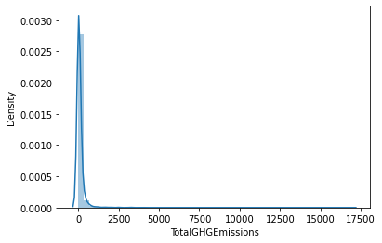
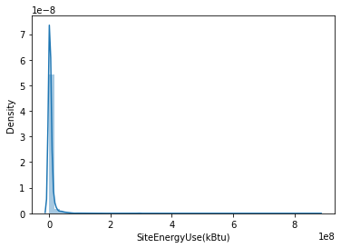
Examen des colonnes Target
Target 1 : Prédiction de l'émissions de CO2
Target 2 : La consommation totale d’énergie
Text
Text
Text
Text
Text
Text
Text
Text
C'est la quantité totale d'émissions de gaz à effet de serre, y compris le dioxyde de carbone, le méthane et les gaz d'oxyde nitreux libérés dans l'atmosphère en raison de la consommation d'énergie de la propriété, mesurée en tonnes métriques d'équivalent en dioxyde de carbone.
La quantité annuelle d'énergie consommée par les bâtiments non destinés à l’habitation à partir de toutes les sources d'énergie.
7

Slide 8
Examen des variables
Corrélations
Colonne 'Outlier'
Suppression des variables les plus corrélées
filtrer sur les lignes qui ne sont pas des valeurs aberrantes
Les colonnes non résidentielles
Filtrer sur les colonnes non résidentielles comme demander dans le projet
8

Slide 9
Feature engineering
GFAPerBuilding
GFA_buildingrate
Pourcentage de la surface du bâtiment par rapport à la surface totale du bâtiment et du parking.
Calcule la surface de chaque bâtiment..
GFAPerFloor
total_liste_of_AllPropertyUseTypes
Calcule la surface de chaque étage.
feature engineering
Compte le nombre des propriétés dans chaque groupe.
9

Slide 10
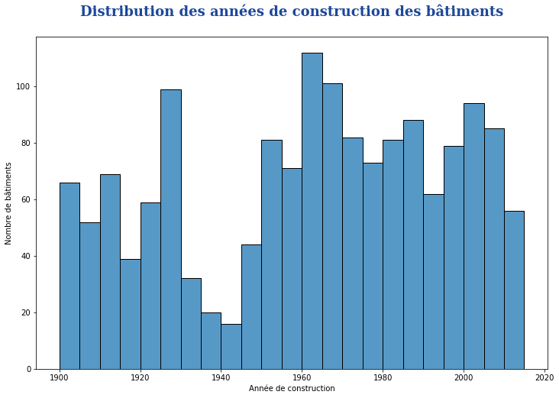
Examen des variables numériques
Distribution des années de construction des bâtiments
Text
Text
Text
Text
D’après le diagramme, les années 1970 présentent le plus grand nombre de construction de bâtiments.
Text
Text
Text
Text
10

Slide 11
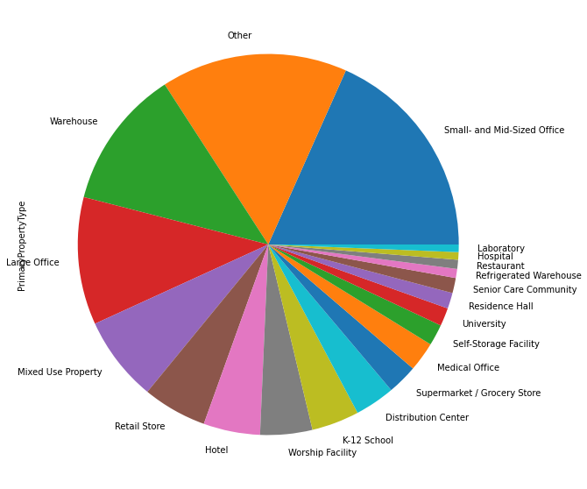
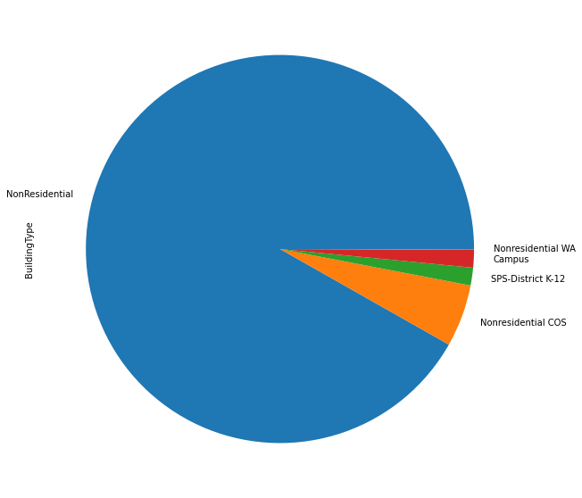
Examen des variables catégorielles
PrimaryPropretyType
BuildingType
Text
Text
Text
Text
Text
Text
Text
11

Slide 12
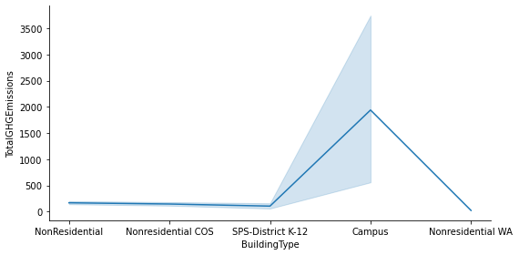
Relation entre la variable à prédire et ‘BuildingType’
'TotalGHGEmissions’ en fonction de BuildingType'
Text
Text
Text
Text
D’après le diagramme, les campus sont les bâtiments qui émettent le plus de CO2.
Text
Text
Text
Text
12

Slide 13
Nettoyage de données
Traiter les valeurs manquantes des colonnes numériques par l'imputation par la moyenne
Identifier et éliminer les valeurs des variables jugées comme des ‘outliers’
Traiter les valeurs manquantes des colonnes catégorielles par l'imputation par le mode.
13

Slide 14
02
Modèles de prédiction
14

Slide 15
Prédire les émissions de CO2
15

Slide 16
Démarche suivie
01
Fractionnement des données
Un ratio de 80/20 est utilisé pour le fractionnement des données de sorte que 80 % vont pour le training set et 20 % pour le test set.
02
Feature selection
Trouver les variables les plus utiles pour nos modèles.
20%
80%
03
Standardisation des données
Test set
Training set
16

Slide 17
Entrainement des modèles
04
Fonction fit()
Fonction score()
05
Utilisée pour calculer le score de précision du modèle dans la prédiction des données de test
20%
80%
06
Réglage des hyperparamètres
Fonction : GridSearchCV()
17

Slide 18
Modélisation : Régression
 | LinearRegression
 | Pas de relation linéaire entre les variables et l’émission de CO2.
 | 0.26
 | Ridge_regression
 | Pas de relation quadratiques entre les variables et ils ne sont pas fortement Corrélées.
 | 0.26
 | Lasso
 | 0.36
18

Slide 19
 | SVR
 | Les données ne sont pas linéairement séparables.
 | 0.38
 | Stochastic Gradient Descent
 | 0.50
 | DecisionTree
 | La partition récursive afin de deviser les données d’apprentissage en segments a donné un très mauvais score.
 | 0.34
19

Slide 20
 | gradient boosting
 | Entrainer l’un après l’autre plusieurs modèles relativement faibles en demandant à chaque modèle d’essayer de corriger les erreurs effectuer par son prédécesseur .
 | 0.83
 | Multi-layer Perceptron regressor
 | Un type de réseau de neurones.
 | -0.15
 | Random forest
 | Plusieurs arbres de décision, entrainés de manière indépendante sur des sous-ensembles du data set d'apprentissage.
 | 0.57
20

Slide 21
Evaluer l’intérêt de ''l’ENERGY STAR Score" pour la prédiction d’émission
21

Slide 22
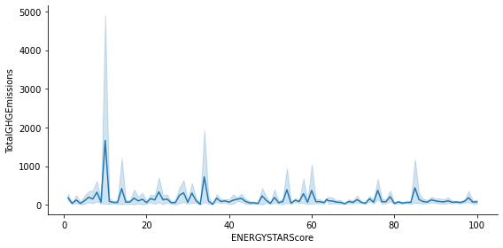
 | gradient boosting
 | 0.82
Diagramme de TotalGHGEmissions en fonction de l’ENERGYSTARScore
Text
Text
Text
Text
Text
Text
Text
Text
En ajoutant la variable '' l’ENERGY STAR Score " dans notre modèle, on remarque qu'elle n'a pas vraiment un effet sur la prédiction d'émission de CO2.
22

Slide 23
Prédire la consommation totale d’énergie
23

Slide 24
 | Lasso
 | 0.48
 | SVR
 | -0.06
 | Stochastic Gradient Descent
 | 0.46
 | DecisionTree
 | -0.029
24

Slide 25
 | Multi-layer Perceptron regressor
 | 0.6
 | gradient boosting
 | 0.53
 | Random forest
 | 0.44
 | AdaBoostRegressor
 | 0.28
25

Slide 26
02
Conclusion
26

Slide 27
Pour la prédiction de l’émission de CO2, le meilleur score obtenue est avec le modèle du gradient boosting.
On peut éviter de calculer 'l’ENERGY STAR Score qui est fastidieux de calculer.
Pour la prédiction de consommation totale d’énergie, le meilleur score obtenue est avec le modèle du Multi-layer Perceptron regressor.
27

Slide 28
Merci pour votre attention

